Slide 1
Aplicações de teoria dos conjuntos
Eduardo Furlan Miranda
2024-08-01
Baseado em: SCHEFFER, VC; VIEIRA, G; LIMA, TPFS. Lógica Computacional. EDE, 2020. ISBN 978-85-522-1688-9.

Slide 2
Complemento de conjunto
Conceito estreitamente relacionado com a operação de diferença de conjuntos
Significa preencher o que falta
Um conjunto mais abrangente ( U ) sobre o qual estabeleceremos a relação de complementaridade

Slide 3
Seja o conjunto A um subconjunto de U
  A ⊆ U
CUA
  Complemento do conjunto A contido no conjunto U
  Diferença entre os conjuntos U e A
    Conjunto de todos os elementos que pertencem ao conjunto U e não pertencem ao conjunto A
Representação simbólica
CUA = U − A = {x | x ∈ U e x ∉ A}

Slide 4
Exemplo
A = {1, 2, 3, 4, 5, 6, 7, 8, 9, 10}
B = {1, 2, 3, 5, 8, 9}
O complemento de B em relação a A consiste no
  conjunto constituído por todos os elementos pertencentes a A
    que não pertencem a B
CAB = {4, 6, 7, 10}

Slide 5
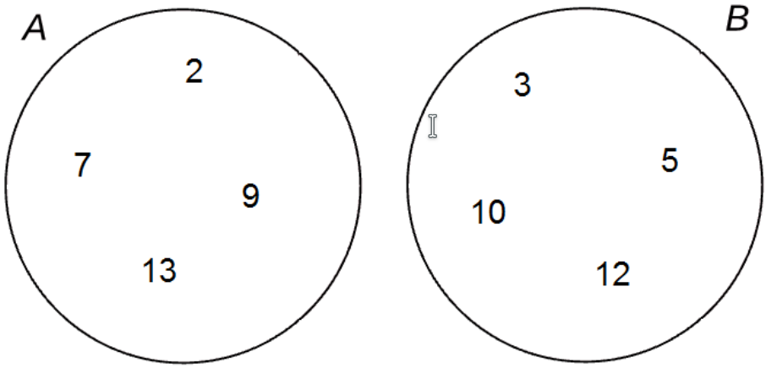
Para que um conjunto complementar a outro exista,
  há uma condição que deve ser respeitada
    B deve ser subconjunto de A
Ex.:
Como B não é subconjunto de A, então não é possível determinar o complemento de B em relação a A

Slide 6
CAB ≠ CBA
  Para determinar CAB fazemos A - B
  Para determinar CBA fazemos B – A
M = {10, 20, 30, 40, 50, 60, 70, 80} e N = {30, 50, 70}
  Determinar os complementos CMN e CNM
    CMN = {10, 20, 40, 60, 80}
    CNM = ?
Notações equivalentes: CUA , CU^{A} , A , A’ , A^{C}

Slide 7
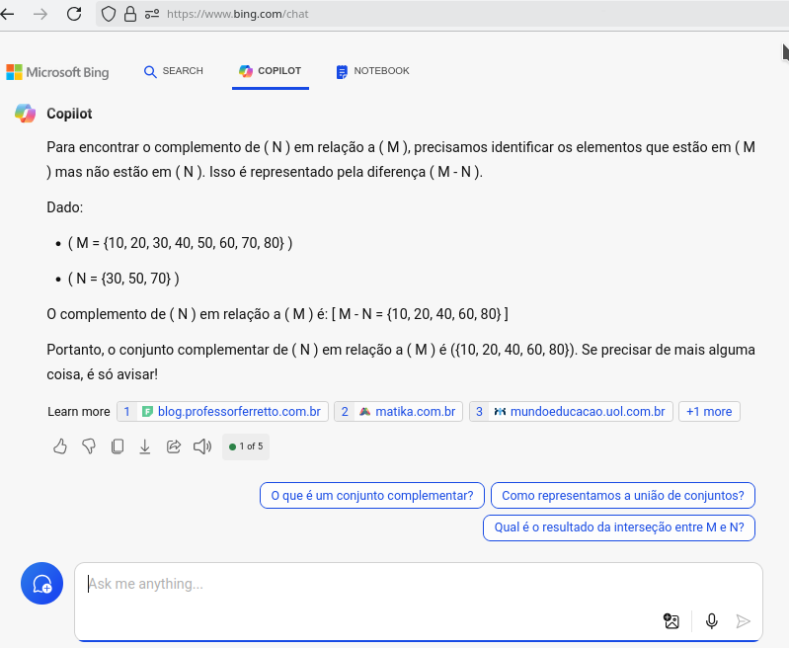

Slide 8
Diferença simétrica
Diferença simétrica de A e B é o conjunto de todos os elementos
  que pertencem a A, mas não pertencem a B,
  ou que pertencem a B, mas não pertencem a A
A ∆ B = ( A − B) ∪ ( B − A)
Ex.: A = { 1 , 2, 3, 4, 5, 6, 7} e B = { 5, 6, 7, 8, 9 }
A∆B = (A−B)∪(B−A) = (1, 2, 3, 4)∪(8, 9) = (1, 2, 3, 4, 8, 9)

Slide 9
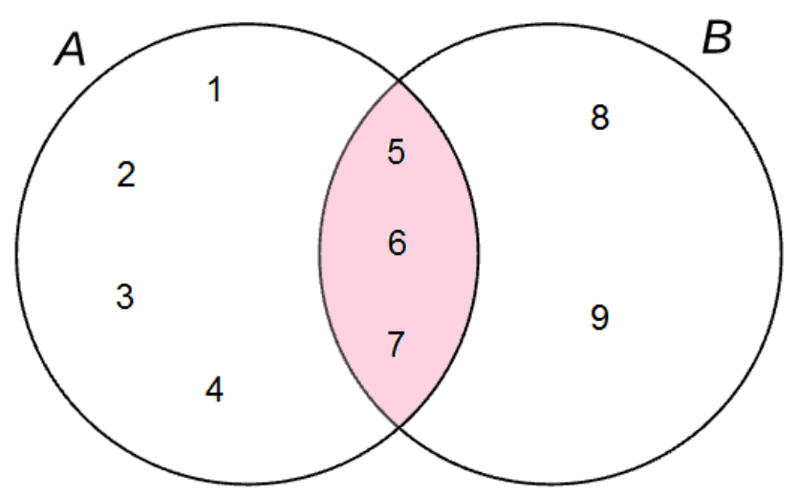
Diferença simétrica
A diferença simétrica entre os conjuntos A e B também pode ser definida como o conjunto de todos os elementos que pertencem à união dos conjuntos A e B e não pertencem à intersecção dos conjuntos A e B
A ∆ B = ( A − B) ∪ (B − A) = ( A ∪ B)−(A ∩ B )

Slide 10
Produto cartesiano (×)
Dizemos que a subtração (x - y) é uma operação binária em ℤ pois atua sobre dois números
Dizemos, portanto, que a operação de subtração foi realizada sobre um par ordenado de números (x , y)
x representa o primeiro componente do par ordenado,
  e y o segundo
A ordem é importante, pois muitas operações não são comutativas
  8 - 3 não gera o mesmo resultado que 3 - 8

Slide 11
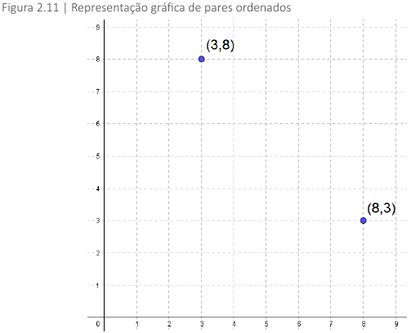
Os conjuntos {3, 8} e {8, 3} são iguais,
  mas os pares ordenados (3, 8) e (8, 3), não
Ex.: em um plano cartesiano os pares ordenados representam pontos diferentes

Slide 12
Sejam os conjuntos A e B
O produto cartesiano de A e B, denotado por A × B,
  é o conjunto de todos os pares ordenados (listas de dois elementos) formados,
    tomando-se um elemento de A juntamente com um elemento de B de todas as maneiras possíveis
      Ou seja, A × B = {(a, b) | a ∈ A, b ∈ B}
Ex.: A = {4, 5, 6} e B = {6, 7, 8}
  A×B={(4,6),(4,7),(4,8),(5,6),(5,7),(5,8),(6,6),(6,7),(6,8)}
  B×A={(6,4),(6,5),(6,6),(7,4),(7,5),(7,6),(8,4),(8,5),(8,6)}

Slide 13
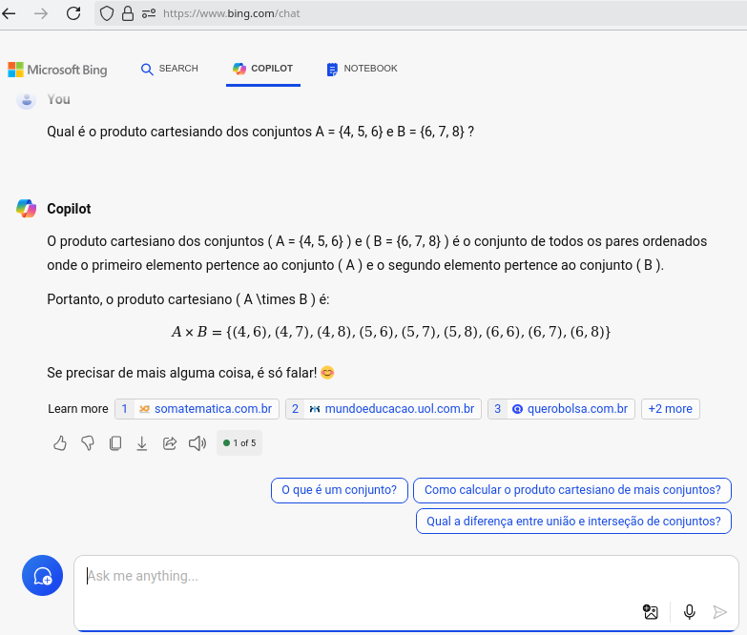

Slide 14
Cardinalidade
|A| = 3, |B| = 3
  O conjunto obtido pela operação produto cartesiano A × B tem cardinalidade igual a 9, ou seja,
|A × B| = 9
Como o produto cartesiano é obtido tomando-se um elemento de A juntamente com um elemento de B de todas as maneiras possíveis,
  podemos aferir que, sendo A e B conjuntos finitos,
|A × B| = |A| × |B|

Slide 15
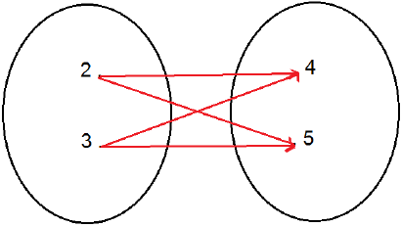
Diagrama de Venn
A × B = { (2, 4), (2, 5), (3, 4), (3, 5 ) }

Slide 16
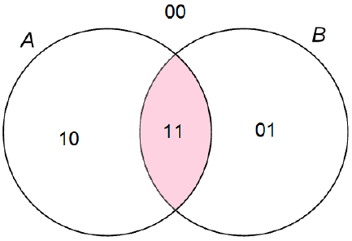
Utilizar um Diagrama de Venn para demonstrar uma relação arbitrária entre dois conjuntos A e B
  o primeiro algarismo é 0 ou 1, conforme um objeto desse compartimento pertença ou não ao conjunto A
  o segundo algarismo é 0 ou 1, conforme um objeto desse compartimento pertença ou não ao conjunto B

Slide 17
A numeração binária mostra que 2² = 4 compartimentos esgotam todas as possibilidades lógicas para um objeto do universo
O número 10 (um, zero) representa objetos que pertençam exclusivamente ao conjunto A
O número 01 (zero, um) representa objetos que pertençam exclusivamente ao conjunto B

Slide 18
Tabela-verdade
O número 11 (um, um) representa objetos que pertençam simultaneamente aos conjuntos A e B (intersecção de A e B)
O número 00 (zero, zero) representa objetos que não pertencem a nenhum dos conjuntos A e B
Uma maneira equivalente de representar essa relação arbitrária é a utilização de tabelas-verdade

Slide 19
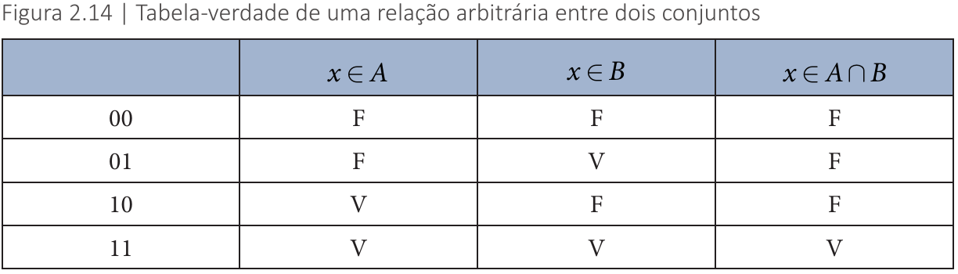
Tabela-verdade
2² = 4

